Slide 1

开放实验室学生科研项目 · 答辩汇报
01 / 07
AI NATIVE · LLM-DRIVEN TRANSACTION MANAGEMENT
AI Native
事务管理系统
基于大语言模型的自然语言驱动事务管理研究与实现
软件工程 · 智能AI工坊实验室 · 2026

Slide 2
一 · 项目背景与研究意义
BACKGROUND · PROBLEM → SOLUTION
传统困境 → AI Native 破局
旧
TRADITIONAL
新
AI NATIVE
用户适应软件
软件理解用户
依赖"表单+点击"操作，操作路径复杂，学习成本较高，无法理解自然语言。
用户只需输入自然语言，系统自动完成意图识别、金额提取、时间解析、分类处理与数据存储。
点击"新增" → "支出" → 输入金额
选择分类 → 设置时间 → 保存
6 步操作完成一条记账
无法解析"昨天吃火锅花了230"
"今天午饭35元，明天下午3点开会"
自动拆分为餐饮支出 + 会议日程
一句话完成所有操作
LLM 语义理解 + 规则引擎计算
"让软件理解用户，而不是让用户适应软件"
BACKGROUND · 02

Slide 3
二 · 系统整体架构
ARCHITECTURE · SINGLE LLM + MODULAR PROMPT WORKFLOW
单 LLM + 模块化 Prompt Workflow
01
02
03
04
05
06
07
用户输入
事务拆分
意图识别
Prompt调度
JSON输出
校验修复
存储反馈
自然语言
多意图分段
记账/日程
模块匹配
结构化解析
多层保障
SQLite存储
FRONTEND
BACKEND
AI LAYER
React + TypeScript
TailwindCSS
响应式移动端UI
Python · Flask
SQLite 数据库
RESTful API
DeepSeek / 通义千问
Ollama 本地开发
Temperature = 0

Slide 4
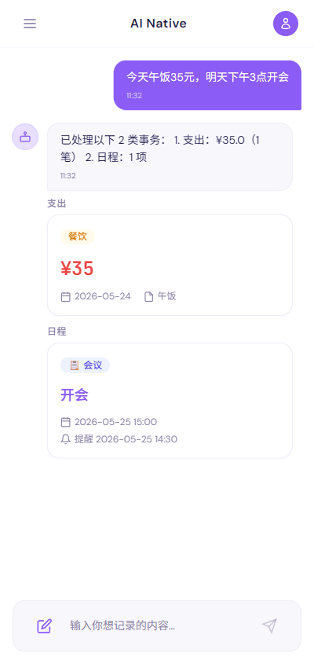
三 · 系统运行示例
LIVE DEMO · NATURAL LANGUAGE → STRUCTURED TRANSACTIONS
自然语言输入→结构化事务→数据库存储
— 01 / 自然语言输入
"今天午饭35元，明天下午3点开会"
单条输入，包含混合意图（支出 + 日程）
— 02 / LLM结构化输出（JSON）
{
"type": "expense",
"amount": 35,
"category": "餐饮",
"time": "2026-05-24"
},
{
"type": "schedule",
"title": "开会",
"time": "2026-05-25 15:00"
}
]
— 03 / 数据库存储
✓ INSERT INTO expenses VALUES (35, '餐饮', '2026-05-24') ✓ INSERT INTO schedules VALUES ('开会', '2026-05-25 15:00')
已记录 餐饮 支出 ¥35.00 · 已创建 会议 日程
/ INNOVATION
Temperature=0 · Markdown清洗 · Schema校验 · 默认值补全

Slide 5
四 · 项目创新点
INNOVATIONS · FOUR CORE CONTRIBUTIONS
四大核心创新
— 01 / INNOVATION
— 02 / INNOVATION
AI Native
交互范式
模块化Prompt
Workflow
自然语言驱动事务管理，摆脱传统表单交互，一句话完成所有操作。
单LLM + 多模块职责分离，易调试、易扩展，降低多Agent复杂度。
— 03 / INNOVATION
— 04 / INNOVATION
混合式
时间解析
结构化输出
稳定性机制
LLM理解"明天下午""下周三"，规则引擎负责标准时间计算与格式转换。
Markdown清洗 → JSON修复 → Schema校验 → 默认值补全，多层保障。

Slide 6
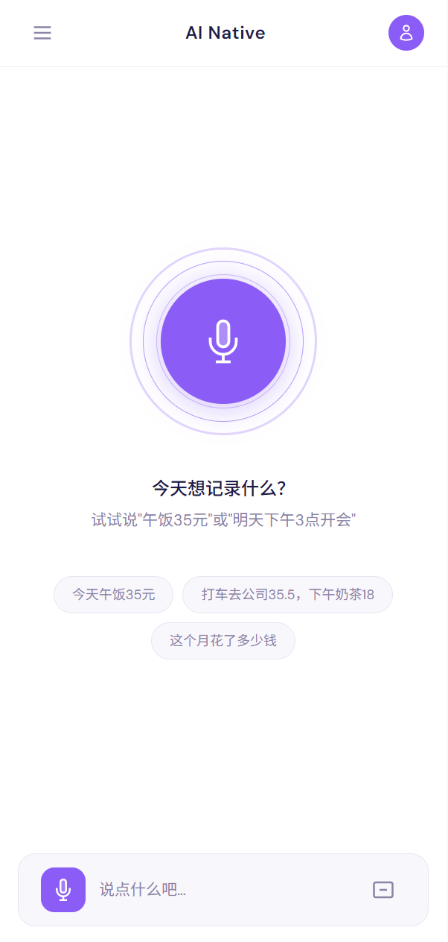
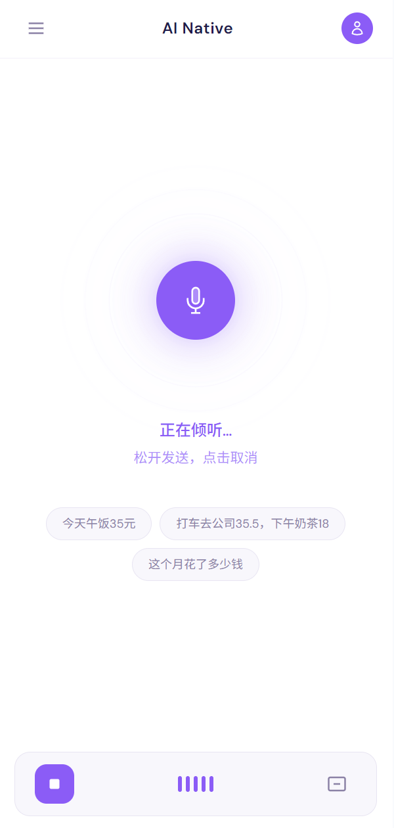
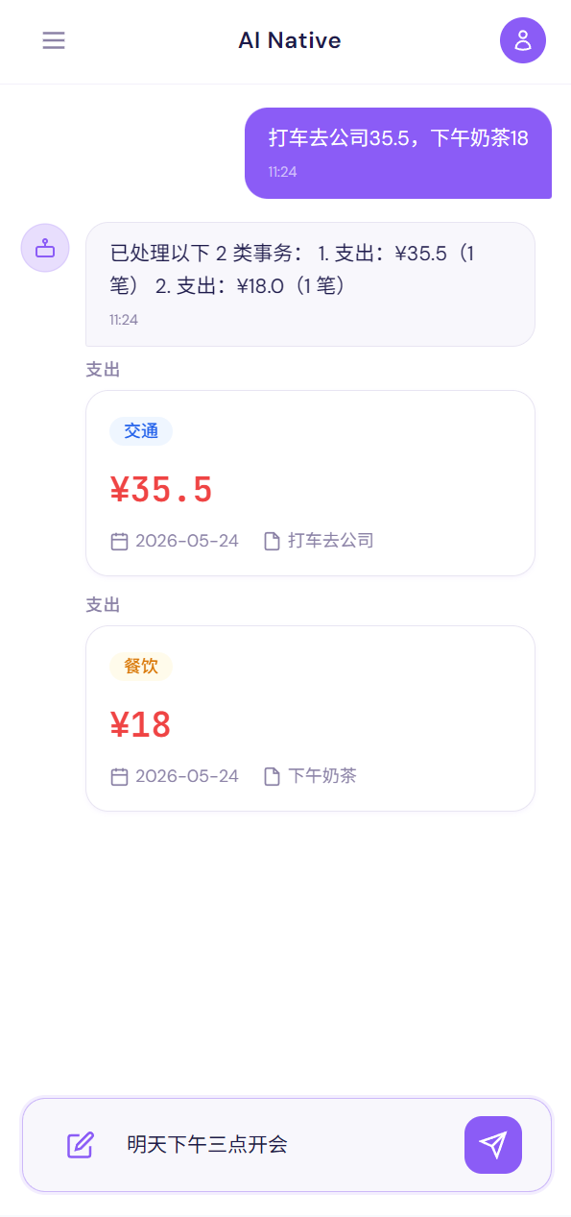
五 · 移动端交互设计
UI/UX · AI NATIVE MOBILE DESIGN
AI 核心球 · 语音优先 · 沉浸式体验
DESIGN PRINCIPLES
AI核心球呼吸动画交互
语音优先输入模式
沉浸式单页首页设计
侧边抽屉菜单（低频功能）
AI Purple 柔和科技风配色
深色模式优先 · 大留白 · 微发光
用户无需进入复杂页面，首页即可完成核心事务操作
主界面
语音模式
文字输入及反馈
AI 核心球 · 首页
Voice First
卡片 式交互

Slide 7
六 · 预期成果与实验评估
OUTCOMES & EVALUATION METRICS
项目产出 · 量化评估指标
EXPECTED DELIVERABLES
EVALUATION METRICS
AI Native 事务管理系统
意图识别准确率
≥ 90%
Web 原型 + 移动端核心功能
模块化 Prompt 模板库
JSON 输出有效率
≥ 95%
事务解析 · 时间推理 · 意图分类
时间解析正确率
软件著作权 1 项
≥ 88%
AI Native 事务管理平台 V1.0
多意图拆分准确率
技术论文 / 研究报告 1 篇
≥ 85%
LLM 在事务管理场景的工程化验证
交互效率提升
3-5×
项目目标：验证大语言模型在事务管理场景中的工程化可行性
OUTCOMES · 06

Slide 8
07 / 07
CLOSING
TAKEAWAYS
03 POINTS
THANK YOU
感谢各位老师
01
AI Native 交互范式
自然语言驱动，告别传统表单操作
聆听
02
模块化 Prompt Workflow
单 LLM + 多模块职责，轻量稳定
"让软件理解用户，而不是让用户适应软件。"
03
工程化可行性验证
LLM 在事务场景中的实用价值
→ 请各位老师批评指正
智能AI工坊实验室 · 软件工程
2026.05

